Slide 1
第8章 嵌入式系统设计方法 及开发实例
讲师 课程

Slide 2
嵌入式系统是技术密集、资金密集、高度分散、不断创新的新型集成知识系统。嵌入式计算机系统同通用型计算机系统相比具有以下特点。
● 嵌入式系统通常是面向特定应用的，嵌入式CPU与通用型的最大不同就是嵌入式CPU大多工作在为特定用户群设计及特定的应用系统中，它通常都具有低功耗、体积小、集成度高、可靠性高等特点，能够把通用CPU中许多由板卡完成的任务集成在芯片内部，从而有利于嵌入式系统设计趋于小型化，移动能力大大增强，跟网络的耦合也越来越紧密；
8.1 引言

Slide 3
● 嵌入式系统是将先进的计算机技术、半导体技术和电子技术与各个行业的具体应用相结合后的产物；嵌入式系统的硬件和软件都必须高效率地设计，可裁减、量体裁衣、去除冗余，力争在同样的硅片面积上实现更高的性能，这样才能在具体应用中对处理器的选择更具有竞争力；
● 嵌入式系统和具体应用有机地结合在一起，它的升级换代也是和具体产品同步进行，因此，嵌入式系统产品一旦进入市场，具有较长的生命周期；
● 为了提高执行速度和系统可靠性，嵌入式系统中的软件一般都固化在存储器芯片或单片机本身中，而不是存储于磁盘等载体中；
● 嵌入式系统本身不具备自主开发能力，即使设计完成以后用户通常也是不能对其中的程序功能进行修改的，必须有一套开发工具和交叉开发环境才能进行开发。

Slide 4
多数真正的嵌入式系统的设计实际上是很复杂的，其功能要求非常详细，且必须遵循许多其他要求，如成本、性能、功耗、质量、开发周期等。大多数嵌入式系统的复杂程度使得该系统无法由个人设计和完成，而必须在一个开发团队中相互协作来完成，开发人员必须遵循一定的设计过程，明确分工，相互交流并能达成一致。设计过程还会受到外在和内在因素的影响而变化。外在影响包括消费者的变化、需求的变化、产品的变化、元器件的变化等，内在影响包括工作的改进、人员的变动等。这些都要求嵌入式系统开发人员必须掌握一定的系统设计方面的技术。

Slide 5
对于通用的软件系统开发是一个模型化过程，同样，对嵌入式系统也要经历可行性分析、需求分析、总体设计、详细设计、软件编码、测试、维护等阶段。在需求分析阶段，要分析用户需求，初步确定硬件和软件，检查分析结果，确定总体功能和性能及相关的约束条件；在概要设计阶段，从功能需求实现总体模型设计，将需求转换为实现方法，包括硬件和软件方法；在详细设计阶段，要进行体系结构设计、软/硬件设计、具体模块设计、算法设计等；在实现阶段，进行软/硬件实现、编码、联调，同时要进行测试。

Slide 6
在嵌入式系统开发过程中，由于是专用的计算机系统，运行在特定的目标环境中，需要同时满足功能、性能等多方面的要求。要考虑到实时性、可靠性、稳定性、可维护性、可升级、可配置、易于操作、接口规范、抗干扰、物理尺寸、重量、功耗、成本、开发周期等多种因素。良好的设计方法在嵌入式系统的开发过程中是必不可少的。首先，好的方法有助于规划一个清晰的工作进度，避免遗漏重要的工作，如性能的优化和可靠性测试对于一个合格的嵌入式产品而言是不可或缺的。其次，采用有效的方法可以将整个复杂的开发过程分解成若干可以控制的步骤，通过现代一些先进计算机辅助设计工具的帮助，可以按部就班、有条不紊地完成整个项目。在嵌入式应用开发中，首要要考虑的问题就是硬件初始化、系统的软/硬件协同开发，包括集成开发环境、高级语言的使用、目标板存储器资源以及应用程序初始化。

Slide 7
总体而言，嵌入式系统的开发涉及硬件开发和软件开发两个环节，硬件开发主要涉及硬件选型、电路图设计、制板、调试等步骤。软件开发主要涉及编码、交叉编译、运行调试、测试等。
嵌入式系统开发的一般过程可以描述为：系统定义阶段、系统总体设计阶段、构件设计阶段、编码阶段和集成测试阶段。

Slide 8
● 系统定义阶段：主要确定设计任务和设计目标，定义系统的边界，设计编制规格说明书作为正式设计指导和验收的标准。系统的需求一般分为功能性需求和非功能性需求两方面。功能性需求是系统的基本功能，如输入/输出信号、操作方式等；非功能需求包括系统性能、成本、功耗、体积、重量等因素。在定义阶段核心内容是了解用户的需求，即系统“做什么”，需要开发人员与用户进行充分的交流与沟通，明确系统的功能和实现的性能，产出物是系统规格说明书。

Slide 9
● 系统总体设计阶段：主要描述“怎么做”的问题，即系统如何实现由系统定义规定的那些功能。它需要解决嵌入式系统的总体框架，从功能实现上对软/硬件进行划分；在此基础上，选定处理器和基本接口器件；根据系统的复杂程度确定是否使用操作系统，以及选择哪种操作系统；此外，还需要选择系统的开发环境。系统总体设计阶段的核心工作是确立总体设计方案，包括软/硬件划分、基本硬件配置方案、软件方案、各个模块接口关系、系统体系结构、系统功能与非功能约束、开发环境等。产出物是系统总体设计方案。

Slide 10
● 构件设计阶段：构件通常包括硬件和软件两部分。构件设计使得构件、体系结构和规格说明相一致。构件一般有标准构件和定制构件两种方式。标准构件可以直接使用，如CPU、存储器以及相关的软件构件。使用这些标准构件不仅节约设计时间，而且有可能较快地实现系统完成的部分功能，同时可以提高系统的可靠性和质量。定制构件是自己设计一些构件，如使用集成电路设计PCB，做大量定制的编程等。在设计期间，经常会利用一些计算机辅助设计工具和开发平台，并且对每个构件都需要进行功能、性能等方面的测试。构件设计阶段的核心是定义各种构件的功能、性能、接口参数等。产出物为构件设计方案。

Slide 11
● 编码阶段：这一阶段可以看作是构件设计的实现阶段，即设计算法并编写相关代码。产出物是模块开发卷宗。
● 集成测试阶段：将测试完成的软件系统装入制作好的硬件系统中，进行系统集成并综合测试，验证系统功能是否能够准确无误地实现，各方面指标是否符合设计要求，最后将正确无误的软件固化在目标硬件中。必须确保在体系结构和构件设计阶段尽可能容易地按阶段组装系统，并相对独立地测试系统功能。

Slide 12
随着微电子学技术的飞速发展，计算机硬件的性价比和质量在不断提高。与此同时，计算机软件系统成本却在不断上升，规模越来越庞大，结构越来越复杂。随着市场竞争的加剧，用户需求在不断地变化和提升，开发的软件要不断满足用户的个性化需求，能够快速地适应市场。软件开发的生产率也越来越满足不了计算机应用日益普及的需求，事实上软件也成为计算机发展的关键因素。
8.2 软件工程及嵌入式软件工程

Slide 13
在计算机系统发展早期，软件开发基本沿用软件作坊式的个体化开发方法，程序质量低下、错误频出、进度延误、软件可靠性低、开发及维护费用较高等。这样的开发方式已远不能适应现代软件发展要求，导致了“软件危机”。1968年，北大西洋公约组织正式提出了“软件工程”这个名词。

Slide 14
软件工程（Software Engineering，SE）是“以系统的、学科的、定量的途径，把工程应用于软件的开发、运营与维护；同时，开展对上述过程中各种方法和途径的研究”。软件工程是一门研究用工程化方法构建和维护有效的、实用的和高质量的软件的学科。它涉及程序设计语言、数据库、软件开发工具、系统平台、标准、模式等方面。软件工程强调的是软件产品的生产特性，对软件设计方法论及工程化技术展开研究，将计算机理论与工程方法相结合，辅助以一系列开发工具，为快速开发质量高、满足个性化需求的软件提供科学的方法。 软件工程研究的主要内容有四个方面：方法与技术、工具与环境、管理技术、标准与规范，涉及有关的基本概念、工具、方法、方法学等。

Slide 15
目前，嵌入式系统广泛地应用于汽车、轨道交通、航天、军事、医疗器械、工业自动化、通信系统、信息家电、智慧产业、消费类电子产品等众多领域。嵌入式系统的许多功能是通过软件来实现的，软件对于嵌入式系统具有重要的技术和经济意义。同样，在嵌入式的软件开发中也会遇到和通用计算软件开发中遇到的相同问题：开发效率、软件质量、代码复用、可靠性、开发费用等。嵌入式系统软件工程有别于通常的软件工程一些特殊的要求和限制，如存储容量、开发方法、相关工具使用等。相应地，其必须能够适应开发嵌入式系统的一些特殊要求。

Slide 16
嵌入式系统的软件工程，就是研究如何将软件工程内容、方法、原理、模型、工具等在嵌入式系统开发领域得到应用。目前，该系统在发达国家是研究的一个热点和重点。最近几年，国内对嵌入式系统软件方面的重要性及在工程实际中的广泛应用也有了足够的认识。

Slide 17
软件工程是在克服20世纪60年代末出现的“软件危机”的过程中逐渐形成与发展的。1968年在北大西洋公约组织举行的软件可靠性学术会议上第一次提出了“软件工程”的概念，其核心是将软件开发纳入工程化的轨道，以保证软件开发的效率和质量。 软件工程有较多的定义，基本思想是强调在软件开发过程中多用工程化原则的重要性，即软件工程是一门指导软件系统开发的工程学科，以计算机理论及其他相关学科的理论为指导，采用工程化的概念、原理、技术和方法进行软件的开发与维护，把经实践证明的科学的管理措施与最先进的技术方法结合起来，软件工程研究的目标是“以较少的投资获取高质量的软件”。
8.2.1 概述

Slide 18
软件工程的发展已经历了4个阶段。第一代软件工程：20世纪60年代末，软件生产主要采用“生产作坊”方式。主要表现为软件生产效率低下，软件产品质量低劣。第二代软件工程：从20世纪80年代中期开始，面向对象的方法与技术得到迅速发展，软件工程研究重点从程序设计语言逐渐转移到面向对象的分析与设计，并形成为一种完整的开发技术体系。第三代软件工程：强调“软件过程”的控制与管理，提出了软件项目管理的计划、组织、成本估算、质量保证、软件配置管理等技术与策略。第四代软件工程：20世纪90年代起，软件复用和基于构件的开发方法取得重要进展，软件复用技术及构件技术为克服软件危机提供了一条有效途径，提高了软件的效率、质量，降低了成本，已成为当前软件工程的重要研究方向。可以预见未来的软件开发实施模式是构件工程，强调的是软件的快速搭建配置，即复用，而不是从头开发编写原代码。
Notes:
中间件概念

Slide 19
软件开发是一种组织良好、管理严密、协同完成的工程项目，即按工程化的原则和方法组织管理软件开发工作。软件过程模型也称为软件生存周期模型或软件开发模型，是描述软件过程中如何执行的模型。到目前为止已经提出了多种模型，主要有线性顺序模型即传统的瀑布模型、增量模型、螺旋模型、快速开发模型、喷泉模型、智能模型等。

Slide 20
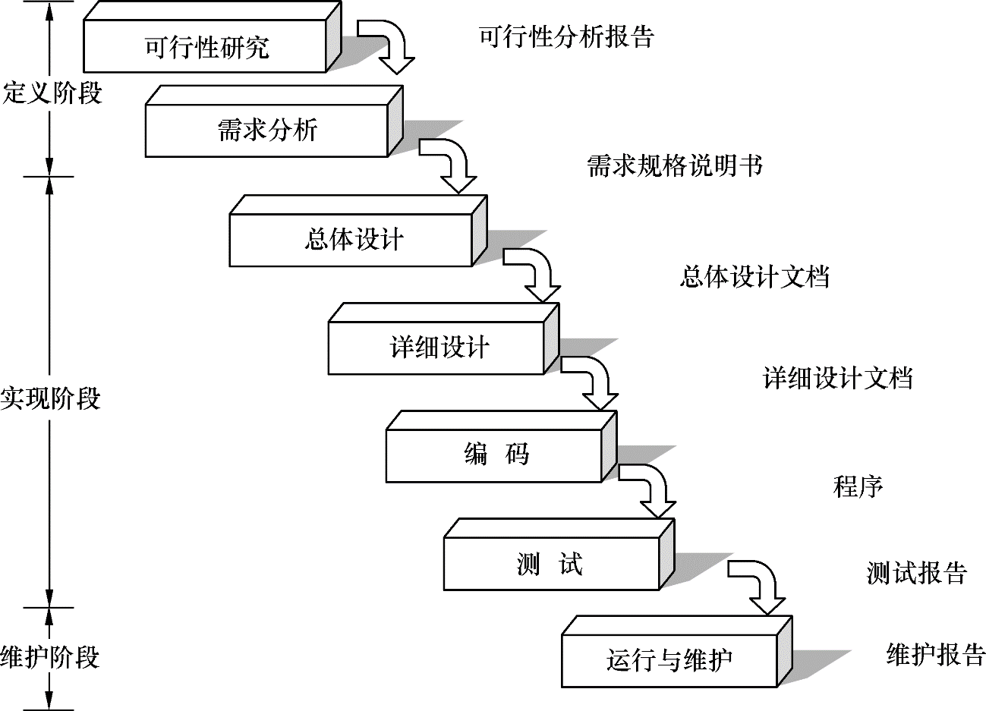
典型的瀑布模型如图8-1所示。其他模型请参考相关资料。

Slide 21
该软件开发模型是1970年W.Royce提出的，他将软件开发活动中的各项活动规定为依线性顺序连接的若干阶段，最终得到软件系统或产品，在该阶段中的每一个工作都以上一个工作的结果为依据，同时作为下一个阶段的工作基础。 由于瀑布模型无法解决需求不明确或需求反复的情况，会导致软件实施的成本增加，工期进度无法完成，从而带来软件开发的风险，这是该模型的最大缺点，目前已经很少使用这样的模型来开发，更多的是采用快速原型开发模型来实现。

Slide 22
软件开发方法是一种用早已定义好的技术集及符号表示习惯来组织软件生产过程的方法，其目标是要在规定的投资和时间内，开发出符合用户需求的高质量的软件。目前，软件开发方法总体分为两大类：面向过程的开发方法和面向对象的开发方法。 面向过程的软件开发方法把问题进行了分解，按照高内聚性和低耦合性划分功能，各功能模块相互调用，软件维护成本大；核心是从应用功能角度来划分功能模块，定义每个模块完成的功能及接口，再进行系统模块的集成。而面向对象开发方法是找出问题域对象，各对象进行消息传递，从而完成具体的功能，软件复用性高，维护性好；核心是找出系统的对象，定义对象的状态、功能以及对象之间的消息通信。

Slide 23
面向对象的开发方法是20世纪80年代推出的一种全新的软件开发方法，其基本思想以更接近人类通常思维的方式建立问题领域的模型，以便对客观的信息实体进行结构和行为的模拟，从而使设计的软件能更直接的表现问题的求解过程，面向对象开发方法由（面向对象分析OOA）、OOD（面向对象的设计）和OOP（面向对象的程序设计）三部分组成。

Slide 24
嵌入式软件工程是介于传统的软件工程和系统工程之间的一门重要的学科，它借助于这些领域里的一些技术、方法和开发过程，并根据嵌入式系统的特点补充额外的求解方法。各个不同领域的性能要求和约束情况对于嵌入式系统的软件开发有很大影响。除了在传统软件工程中的几乎无须改变就可直接应用的解决方法之外，还出现了一些方法，主要用于解决嵌入式系统中出现的一些特定问题。对于嵌入式系统中所谓的一些非功能性特点的特定要求，如安全性要求、实时性要求、可靠性要求以及系统资源的限制（如存储容量的限制），就是属于嵌入式系统的特定问题。

Slide 25
开发嵌入式软件时，在所应用的方法和技术方面也存在着类似的一些附加措施。除了一些用于软件建模的传统的技术外，还出现了一些用于具有特殊性能要求的软件建模和分析技术，如定量的安全性和可靠性分析技术，以及与实时性要求相关的软件系统时间特性的分析方法。还有一些技术在原则上也能够应用于嵌入式软件的开发过程，如形式化的规范和正确性验证技术。这些技术具有很高的正确性要求，在安全性问题方面将会具有更大的价值。

Slide 26
嵌入式软件的特殊特征对开发过程具有重要影响，如软件的交叉开发、测试及固化，以及软件与硬件的交互。由于不同种类的嵌入式系统的特性不同，因而无法定义某种对嵌入式软件普遍适用的开发过程。总之，嵌入式系统的软件工程，除了包含传统软件工程中的一些开发过程、方法和技术外，还需要一些额外的技术，此外，必须注意到每一个具体应用领域的一些特殊情况。

Slide 27
在传统的软件生存周期中，涉及软件需求的阶段称为需求分析。需求分析的主要功能任务是：定义软件的范围及必须满足的约束条件，确定软件的功能和性能及与其他系统的接口，建立数据模型、功能模型和行为模型，最终提供功能需求规格说明，并作为评估软件质量和验收的依据。随着软件需求的不断发展，其内容更加广泛，需求功能是一个包括创建和维护系统需求文档所必须的一切活动、对系统应该提供的服务和所受到的约束进行理解、分析、检验和建立文档的过程。
8.2.2 软件需求

Slide 28
软件需求的基本任务有以下四个方面：确定系统的综合要求，包括功能、性能、运行环境等要求；分析系统的数据要求，包括数据格式、预处理、存储、响应等要求；导出系统的逻辑模型；修正系统的实施计划，包括质量计划、进度计划、成本控制计划、安装培训计划等。 软件需求包括三个不同的层次：业务需求、用户需求和功能需求（也包括非功能需求）。业务需求（business requirement）反映了组织机构或客户对系统、产品高层次的目标要求，它们在项目视图与范围文档中予以说明。用户需求（user requirement）文档描述了用户使用产品必须要完成的任务，这在使用实例（use case）文档或方案脚本说明中予以说明。功能需求（functional requirement）定义了开发人员必须实现的软件功能，使得用户能完成他们的任务，从而满足了业务需求。作为功能需求的补充，软件需求规格说明还应包括非功能需求，它描述了系统展现给用户的行为、执行的操作等。

Slide 29
需求功能的基本活动包括如下内容：需求获取即深入实际，在充分理解用户需求的基础上，积极与用户交流，捕捉、分析和修订用户对目标系统的要求，并提炼出符合解决领域问题的用户需求。进行需求分析时，应注意一切信息与需求都是站在用户的角度上，尽量避免分析员的主观想象，并尽量将分析进度提交给用户。在不进行直接指导的前提下，让用户进行检查与评价，从而达到需求分析的准确性。需求分析与建模即对已获取的需求进行分析和提炼，进行抽象描述，建立目标系统的概念模型，进一步对模型进行分析；需求规格说明对需求模型进行精确的、形式化的描述；确认需求即以需求规格说明为基础输入，通过符号执行、模拟或快速原型等方法，分析和验证需求规格说明的正确性和可行性，确保需求说明准确、完整地表达系统的主要性能；需求管理活动主要包括跟踪和管理需求变化，支持系统的需求演进。

Slide 30
对于嵌入式系统需求，根据电气与电子工程师协会标准（IEEE），“需求（requirement）”一词在《软件工程专业术语词典》中的定义如下：用户为解决一个问题或是达到某个目标（object）所需的某种条件或能力；系统或系统的原件必须满足的条件，或是必须具有的能力，以满足合同规定、标准、规范或其他正式发布的文件；对上述定义的条件或能力的文件形式（documented）的表达。

Slide 31
上述定义不仅是针对整个系统提出的需求，而且也涉及对单个系统元件提出的需求。此外，IEEE划分了不同类别的需求：功能性的需求对那些系统或系统元件所必须提供的功能进行定义；设计需求指系统或系统元件设计时提出的需求；接口需求指一种需求或边界条件，这种需求或边界条件涉及系统、元件之间或系统与元件之间的相互作用；性能需求规定功能性需求的运行情况，如运行时间、存储需求或精确度；物理需求规定系统或元件的物理特性，如形状、大小或重量；品质属性定义一个系统品质特性，如可靠性、安全性、可维护性或移动性。

Slide 32
软件设计是软件开发的关键步骤，它直接影响软件的质量，主要任务是：将分析阶段获得的需求说明转换为计算机中可实现的系统，完成系统的结构设计，包括数据结构和程序结构，最后得到软件设计的说明书。这是一个从现实世界到信息世界的抽象过程，在数据设计中这一步也是很重要的。一般用E-R图标表示。软件设计分为总体设计（概要设计）和详细设计两个阶段：概要设计是将软件需求转化为数据结构和软件的系统结构，划分出组成系统的物理元素、程序、数据库、过程、文件、类等；详细设计是通过对结构表示进行细化，得到软件详细的数据结构和算法。
8.2.3 软件设计
Notes:
总体设计和详细设计
E-R图：描述现实世界的概念模型。

Slide 33
在设计阶段应达到的目标是高可靠性、高可维护性、高可理解性、高效率。
软件体系结构为软件系统提供了一个结构、行为和属性的高级抽象，由构成系统的元素的描述、元素间的相互作用，指导元素集成的模型以及这些模式的约束组成。
完整的应用系统都由若干功能相互独立的子系统聚合而成，每个子系统又都通过某种方式来共享数据，整个系统的结构可分为集中式的仓库模型、分布式结构、多处理器结构、客户/服务器（B/S）模型、分布式对象结构、层次结构等几大类。

Slide 34
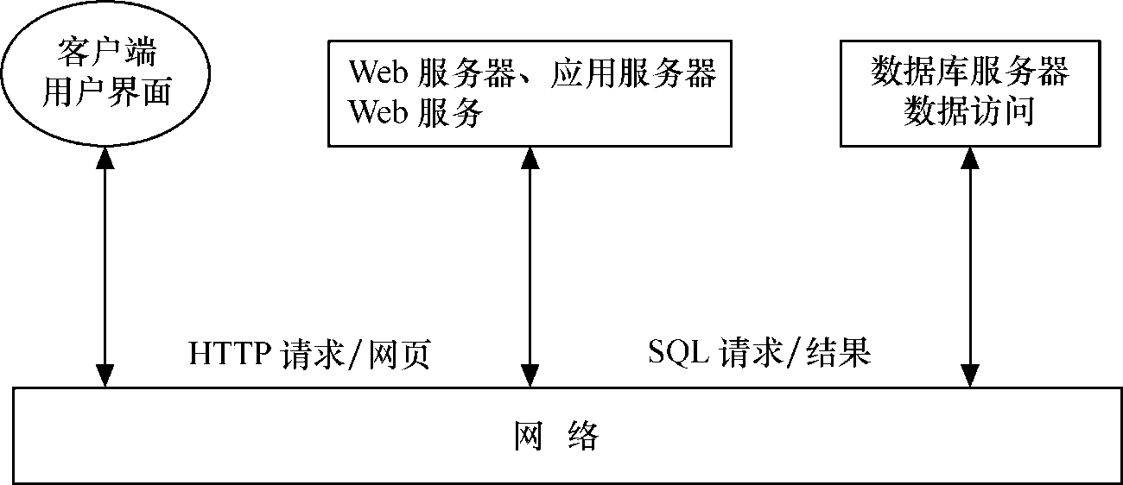
图8-2所示为典型的三层客户/服务器模型。

Slide 35
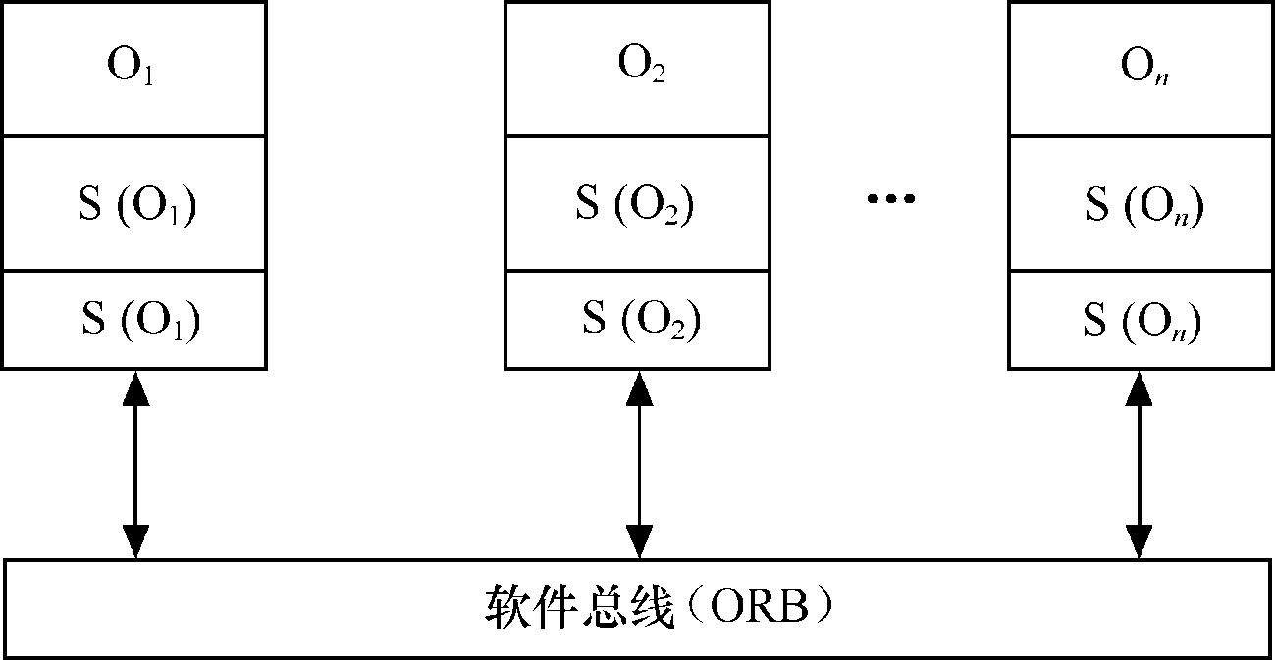
图8-3所示为典型的分布式对象结构模型。

Slide 36
在嵌入式系统中，基于结构的软件开发是建立在一定基础上的，即嵌入式系统能够在上述软件风格下发展。在需求阶段，必须明确嵌入式系统的结构风格。通过结构风格和所属的模板结构，就可以预先确定嵌入式系统的一个子系统的分类。由此，使复杂性随之降低，而且可以运用知识、预先制造的模型和软件模块开发单个的子系统。对每一个模板结构的子系统可以应用一系列的模型，这些模型可以归入结构空间。如果可能，对实现也可以使用组件和连接器库。 为了转化基于结构设计嵌入式系统的思想，基于结构的软件开发的优点是令人信服的，同时，对知识进行再利用，通过划分子系统降低了复杂程度，支持开放性和分布式，使专门化和分工成为可能。

Slide 37
面向对象的软件开发是尽可能按照人类认识世界的方法和思维方式来分析和解决问题。20世纪80年代末，面向对象技术成为研究的热点，面向对象的方法是将软件系统看作一系列离散的解空间的集合，并使问题空间的对象与解空间的对象尽量一致。 面向对象方法具有以下主要特点：按照人类习惯的思维方法，对软件开发过程所有阶段进行综合考虑；软件生存周期多阶段所使用的方法、技术具有高度的连续性；软件开发各个阶段有机集成，有利于系统稳定性；具有良好的重用性。
8.2.4 统一建模语言

Slide 38
面向对象技术主要包括对象、类、消息、继承、多态性等核心概念。对象是对客观事物或概念的抽象表述。类又称对象类，是指一组具有相同数据结构和相同操作的对象的集合，类是对象的模板。继承是以现存的定义为基础建立新定义的技术，是父类与子类之间共享数据和方法的机制。消息是指对象之间在交互中所传送的通信信息。多态性是指相同的操作、函数、过程作用于不同的对象上并获得不同的结果。

Slide 39
面向对象分析与设计与传统的开发方法相比具有以下优点：在实现的结果和实际问题之间存在一种很接近的匹配关系；促进对象的重用，由于对象的重用成为可能，从而可以减少错误和维护问题，对象的重用还加速了设计和开发的过程；符合人类认知的方式，因为这是我们自然的思考方式；加强数据封装；有助于处理软件开发的复杂性，并帮助生成可修改的、有弹性的软件系统。

Slide 40
UML是第一代统一的可视化的建模语言，已成为国际软件界广泛承认的标准。20世纪80年代末，形成以Smalltalk语言为代表的第一代面向对象的方法。20世纪90年代中期，出现了第二代面向对象方法，如G.Booch的面向对象的开发方法、P.Coad和E.Yourdon的OOA、OOD方法。这些典型的面向对象的开发方法都是以图形作为主要的描述方式，但在基本概念、具体的描述、符号表示等方面依然有差异，各具特色。1996年推出了统一建模语言（0.9版），1997年1月，UML版本1.0被正式提交给国际对象管理组织。1997年11月，UML1.1版被OMG正式批准为基于面向对象的技术的标准建模语言。

Slide 41
UML具有统一标准、面向对象、可视化、描述能力强、独立于过程、易掌握、易用等特点。 UML的主要内容由UML的语义和UML的表示法构成。UML表示法由通用表示和图形表示两部分组成。UML建模语言的描述方式以标准的图形表示为主，是由视图、图、模型元素和通用机制构成的层次关系。视图是从不同的视角观察和建立的系统模型图。一个视图由多个图构成，主要支持用例视图、设计视图、过程视图、实现视图和配置视图。图用来描述一个视图的内容，是构成视图的成分。UML定义了五类图，包括用例图、静态图、行为图、交互图和实现图。模型元素代表面向对象中的类、对象、关系、消息等概念，是构成图的最基本的元素。通用机制用来表示其他信息，如注释、模型元素的语义等。
Notes:
作用：为软件系统建立可视化模型，为软件系统建立构件，为软件系统建立文档

Slide 42
用例模型是从用户的角度来描述系统的功能需求，在宏观上给出模型的整体轮廓。建立用例模型的过程就是对系统进行功能需求分析的过程。
UML的静态建模机制包括用例图、类图、对象图和包图。
动态模型主要用于描述系统的动态行为和控制结构，包括四类图：状态图、活动图、序列图和协作图。
实现模型描述了系统实现时的一些特性，又称为物理体系结构模型，由构件图和配置图组成。
在嵌入式系统中，同样可以运用UML建立相关的模型来实现应用。
下面介绍一个简化的ATM自动取款机系统应用实例。

Slide 43
（1）需求分析。一个功能完全的ATM系统，必须包括以下的几个功能模块：
● 读卡机模块；
● 键盘输入模块；
● IC认证模块；
● 显示模块；
● 吐钱机模块；
● 打印报表模块；
● 监视器模块。
对于性能必须满足响应时间小于2s。

Slide 44
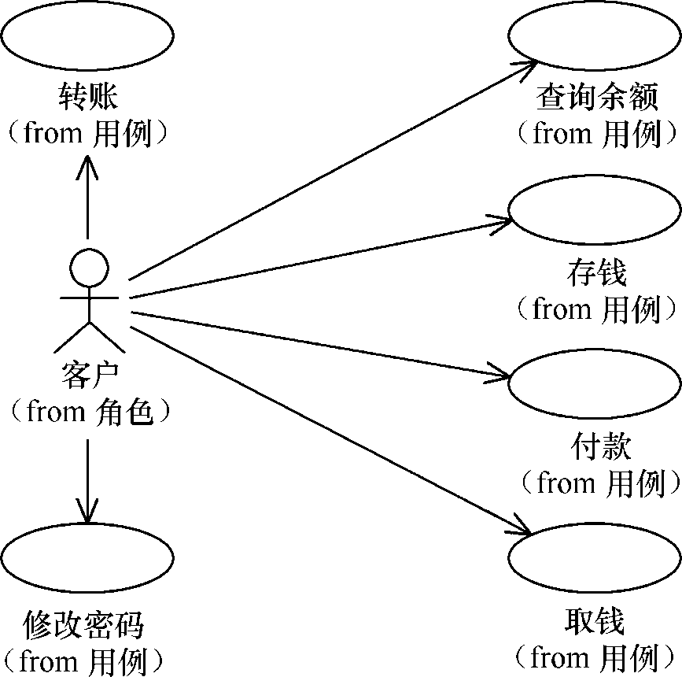
（2）建立用例。用例是角色启动的，ATM系统根据业务流程大致可以分为以下的几个用例：
图8-4 客户的用例关系图
● 客户取钱； ● 客户存钱；
● 客户查询余额；
● 客户转账；
● 客户更改密码；
● 客户通过信用系统付款；
● 银行官员改变密码；
● 银行官员为ATM添加现金；
● 银行官员维护ATM硬件；
● 信用启动来自客户的付款等。
例如，客户的用例关系图如图8-4所示。

Slide 45
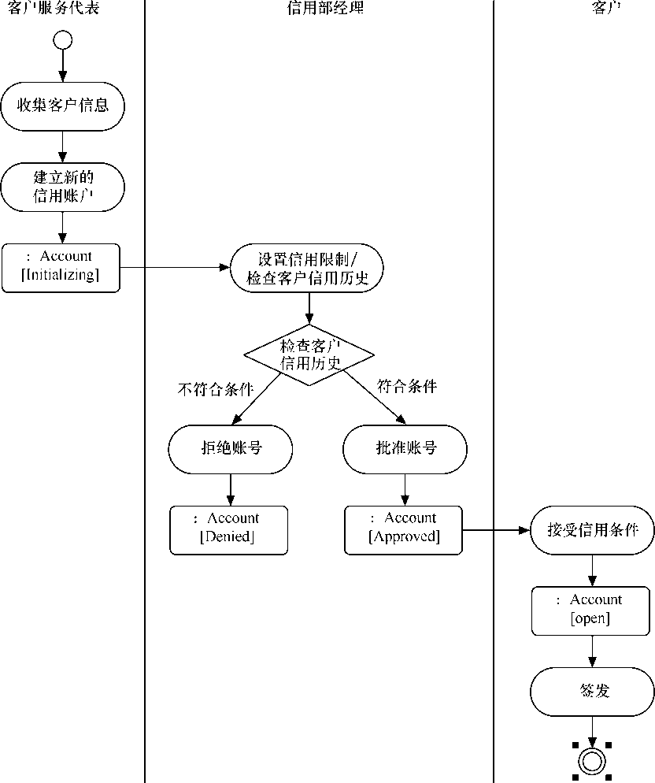
（3）系统动态建模。包括许多框图，如活动图（Activity）、序列图（Sequence）、协作图（Collaboration）等。“开户”活动图如图8-5所示。
图8-5 “开户”活动图

Slide 46
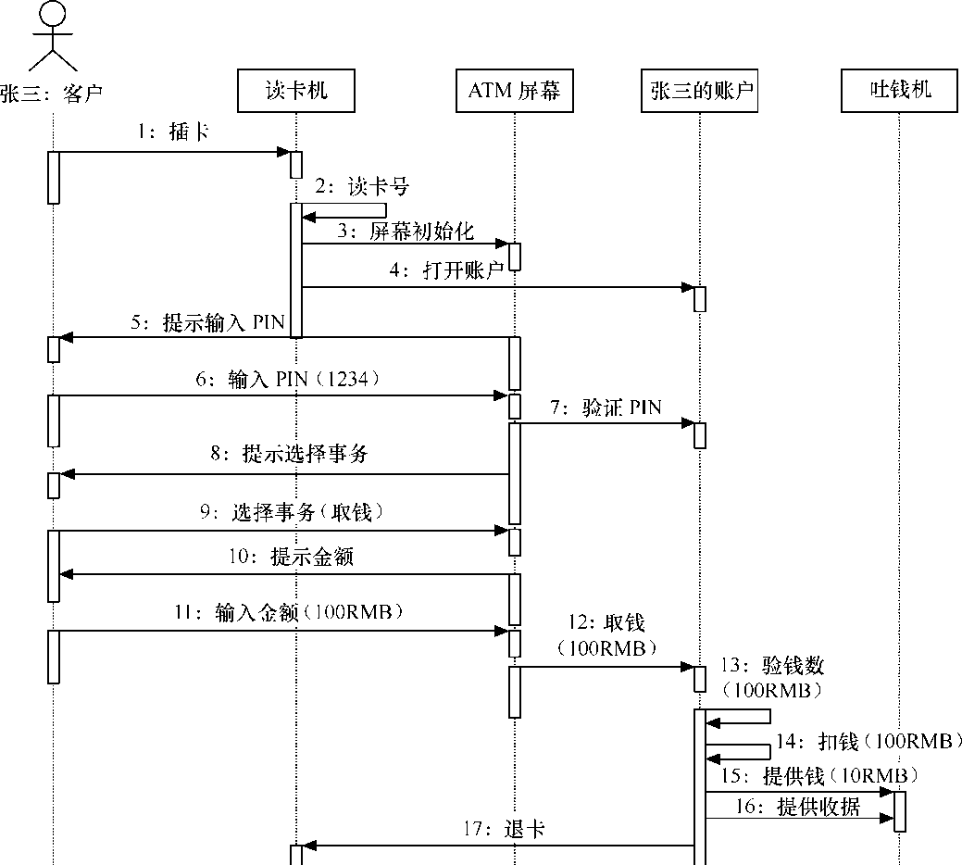
取100元人民币的序列图如图8-6所示。
图8-6 取款序列图

Slide 47
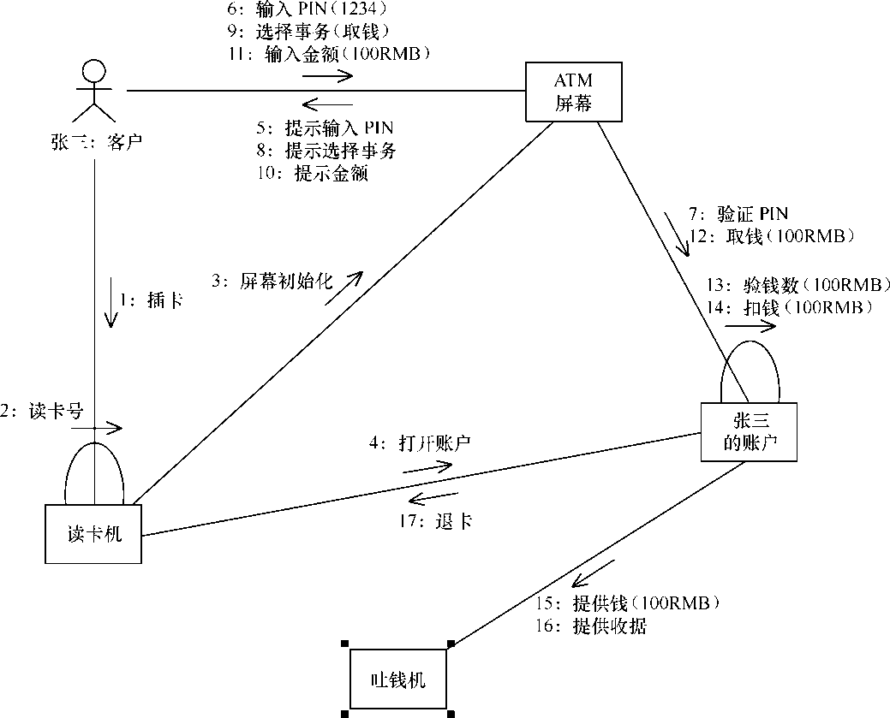
取100元人民币的协作图如图8-7所示。
图8-7 取款协作图

Slide 48
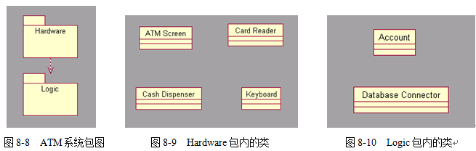
（4）创建系统包图：包将具有一些共性的类组合在一起，包装类时有常用的几个方法：按版型、按功能、按嵌套及以上方法的组合，如图8-8、图8-9和图8-10所示。

Slide 49
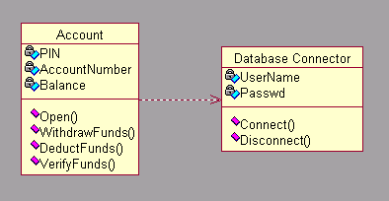
（5）创建类图，如图8-11所示。
图8-11 类图

Slide 50
软件的编程在嵌入式系统的开发中占有越来越重要的地位。
嵌入式系统的计算机并不直接在目标平台上进行程序开发。典型的做法通常主计算机（个人计算机和工作站）使用交叉编辑器，生成适用于不同目标平台的代码。
嵌入式系统中的软件一般必须满足实时的要求，不仅必须在算法上是正确的，而且必须在预先规定的时间点生效。
8.2.5 嵌入式软件编程

Slide 51
C语言产生于20世纪70年代初，C语言具有这样的机制：允许数据结构按位方式排列（alignment）以及对特定存储地址的提取（通过指针）。上述特点以及C语言紧凑的语言规模注定使其成为嵌入式系统的编程语言。C语言具有最小的运行时间系统和较少的存储器需求，这不仅使C语言在操作系统（UNIX、Windows NT、Mac OS X）的编程方面取代了汇编语言，而且也成为在嵌入式系统编程时使用得最多的语言。

Slide 52
Java是一种在软件界应用很多且广受欢迎的一种语言。Java不依赖于特定设备硬件的执行环境，并且实现了很高的软件模块的重复利用率。
基于Java的控制应用需要对语言进行扩展，以能够定义和执行有严格时间要求的任务，以及对硬件组件进行访问。
对于资源有限的设备，Sun公司定义了Java 2 Micro Edition（J2ME）。J2ME的目标平台是具有通信功能的个人移动设备，如移动电话、寻呼机、个人数字的助手（PDA）、个人资讯管理工具（Origanizer），以及与网络始终保持连接的设备，如电视及机顶盒、互联网终端或车载电子娱乐设施。

Slide 53
为了使嵌入式移动设备包括多种多样的特性，J2ME提出了两个核心概念：Configuration和Profile。Configuration总结了具有类似属性的一类设备。在这里对于所有的这类设备定义了特定的最小要求：可供使用的存储器和网络的可用情况。另外，Configuration确定了Java的特性，所有的设备类别的应用均可追溯到这些属性。支持虚拟机和类别函数库的规模函数也被定义。迄今为止，针对嵌入式系统已经开发了两个Configuration。

Slide 54
Profile定义了对给定配置功能性的应用程序接口。最初，为CDC（Connected Device Configuration）开发了基础（Foundation）Profile。它包括用于Socket通信（java.net）、输入/输出处理（java.io）、安全（java.security）及其他的程序包。对Profile可以彼此重叠地进行定义，如Foundation Profile借助于Personal Profile扩展了图形用户接口（java.awt、java.applet）。可选用的RMI Profile为Java应用提供了RPC式通信。可选用的Profile为系统所需的功能性与其资源的有限性相匹配提供了一个简单的方法。

Slide 55
微软公司的Compact Framework遵循与Sun公司的J2ME相类似的策略。它是用于桌面系统的.Net Framework的简化版本。Compact Framework是为了装有微软公司操作系统Windows CE的移动设备而开发的。Compact Framework在功能性上相当于J2ME的CDC。微软公司将Compact Framework作为Smart Device Extension集成在它的开发环境Visual Studio.NET中。
Compact Framework的特别之处在于其集成的客户端XML Web Service和用于有限资源设备的自身集成数据库。虽然有这样的特性，但相对于完整的.NET运行环境来说，Compact Framework中仍去掉了一些功能。

Slide 56
在过去，嵌入式系统的任务是非常简单的，软件的开发也相当简单。现代系统的复杂应用往往要求采用操作系统，以避免硬件过于复杂。这里，嵌入式软件往往并不区分应用程序和操作系统，更多的是把软件系统看成一个整体，它尽可能高效和经济地完成某特定任务。
开发针对某个特定应用的操作系统造成成本的升高，通行的做法是，基于可配置组件的结构提供更有效的解决方案，从多个可用的操作系统的可选库的组件中选择需要的组件进行相应参数的设定。简单的应用可以使用操作系统负责的硬件抽象化，但又不需要并行的任务。另一个应用是简单的基于优先级的调度程序。

Slide 57
雷达传感智能停车位系统，针对于目前交通所存在的主要问题，以期有效地解决停车难、避免违停乱停现象、缓解交通拥堵等问题，充分利用信息技术、数据通信传输技术、电子传感技术等的集成及应用，实现对停车位方便的智能管理和准确的智能服务。
8.3 基于嵌入式系统的雷达智能停车位应用实例
8.3.1 背景及简介

Slide 58
目前对停车的管理大都是采用视频抓拍、线圈技术及地感线圈感应的方法来实现信息获取。1）视频技术原理是使用计算机视频技术检测交通信息，通过视频摄像头和计算机模仿人眼的功能，在视频范围内划定虚拟线圈，车辆进入检测区域使背景灰度发生变化，从而感知车辆的存在，并以此检测车辆的流量。该探测技术可测车流量，占有率等基本交通信息参数，但是难以实现很多车道同时探测，且视频抓拍极大地依赖于外部照明状况和能见度。2）线圈技术原理是以金属环形线圈埋设于路面下，利用车辆经过线圈区域时因车身铁材料所造成的电感量的变化来探测车辆的存在，该探测技术可车流量，占有率等基本交通信息参数。但是其也不能多车道同时探测，且该方法成本高、布设工程量大、维护不方便。地感线圈的原理是车辆本身含有的铁磁物质会对车辆存在区域的地磁信号产生影响，使车辆存在区域的地球磁力线发生弯曲，当车辆经过传感器附近，传感器能够灵敏感知到信号的变化，经信号分析就可以得到检测目标的相关信息。安装采用埋设式，在需要检测的车道中央开孔￠100mm/H 120mm，注入环氧树脂或沥青等。缺点是易受电磁干扰或冰冻等环境影响，不能多车道同时探测。

Slide 59
而相比于以上的传感方法，雷达传感器具有对环境影响不敏感、更好的抗干扰能力、可穿透性强、感应灵敏、准确度高、可同时探测多车道等诸多优点。其可以实现对目标的探测、测距、测角、测速、跟踪、成像等，获取数据全面。雷达是无线电探测和定位（Radio Detection And Ranging，Radar）的简称，其基本概念在1885年至1888年之间由德国物理学家赫兹所进行的经典实验首次得到验证，真正实用的雷达是在世纪年代随着重型军用轰炸机的出现而问世的，被广泛应用于军事领域。随着技术的进步和不断开发，当今具有高集成度的小巧轻便的雷达传感器在医学、工业、农业、民用领域也逐步发挥着越来越大的作用。测速是雷达传感器在智能交通领域最为成熟和常见的应用，另外在汽车倒车和智能驾驶中也已经得到较多应用和广泛研究。雷达传感智能停车位系统是其在智能交通领域的又一创新性应用。将雷达传感的方法引入到智能停车的管理，如对智能停车场和路边停车的监控等，无疑节省了智能化成本，降低了工程量，且可以实现不依赖于外部光线和条件的全天候实时灵敏准确的感应。

Slide 60
本智能停车位系统就是利用传感技术，通过信息系统，将信息反映到网络平台上，停车位信息的获取和信息传输等都离不开嵌入式系统。嵌入式系统可以灵活地有针对性地帮助实现本系统中各个模块的特定功能，如对无线传输数据的收发与处理、设计嵌入式的无线网络模块节点以及专用雷达信号处理算法的功能等等。基于雷达传感的智能交通应用，目前尚处于起步阶段，在我国更是缺少针对于此类应用的开发，而此类集诸多优势的应用，对我国日益严峻的交通问题将带来极大的帮助。与此同时，目前也存在主要的技术问题，其中关键的一点就是对雷达信号的处理算法：比如如何处理回波信号及根据回波信号判定停车位车辆的有无，当一雷达多车位同时检测时，相对前端器件不同位置的车位还要采用不同的信号处理算法，这一关键技术就是由嵌入式系统来实现的。
8.3.2 设计目标

Slide 61
本应用系统实例，包括系统前端、数据传输、系统平台三个部分组成，建立一个以系统平台为中心的可覆盖整个区域的机动车占用车位资源情况的精确管理体系，并利用所掌控的数据信息提供效率更高的增值服务。系统采用模块化结构，扩展性好、可靠性高、更便于维护，可与市政网络直接融合，它把物联网延伸到了机动车车位的管理体系。
8.3.3 总体结构和原理
系统前端主要功能是将雷达传感器感知现场目标的变化信息，经过信号调理电路去除噪声干扰，在高速AD采集后，通过DSP的数字化处理，再结合软件的分析和算法，最终确定目标的真实变化情况。数据传输是系统当中系统前端与数据集中器的数据通信和数据集中器与系统平台的数据通信。系统平台包括基础硬件设施、网络及安全系统、数据存储备份系统、应用系统平台、监控中心应用软件等五个组成部分。

Slide 62
基础硬件设施主要是为现场采集数据和图像提供处理和应用的一个可扩展、稳定可靠、安全的支撑平台。网络系统是用于传输数据和图像的通道，主要由交换机、路由设备和交换设备组成。安全系统由防火墙、入侵检测、防病毒网关软件等组成。数据存储备份系统是为现场采集数据和图像提供存储、数据备份恢复的硬件平台。
系统平台功能包括：（1）交通流量及停车数据统计。（2）交通大数据分析。（3）增值业务服务。（4）运维管理。（5）配置管理。

Slide 63
图8-12 系统结构原理拓扑图

Slide 64
本系统的总体结构可以大致描述如图8-12所示。 系统采用一雷达多车位同时感知的布局方案，雷达传感器置于前端电路中，通过模拟电路和FPGA嵌入式程序实现雷达信号的三角波调制发射、信号接收和混频、差频信号的采样和处理等一系列核心功能；另外在此系统前端中包含短距离数据传输模块，因为前端电路与数据集中器之间距离一般在百米以内，所以采用无线数据通信比较好，可选择蓝牙、Wifi、ZigBee、FM等通信方式，将判定后的结果传递到集中器；集中器与系统平台可通过DTU，利用2G/3G/4G公网进行通信，集中器将其汇总的数据信息发送到系统平台，实现对停车位状态信息的发布、计费等功能。

Slide 65
系统前端器件包括雷达传感器、信号调制及发射模块、回波信号采集与处理模块、无线发射模块等几个部分组成。其由专用电源模块进行供电，提供各个分模块所需电压。
8.3.4 系统前端及嵌入式信号处理

Slide 66
（1）雷达传感器
雷达传感器常用的频段主要有10GHz、24GHz、35GHz和77GHz频段，其中24GHz和77GHz因为在大气中衰落性能较好，所以常被运用于智能交通、交通测速、汽车变道辅助系统、汽车ACC雷达巡航系统、工业控制、天车防撞、智能家居、安防、机场防入侵、体育运动等等领域。而24GHz相比77GHz而言，生产技术和测量技术更为成熟，且具有价格优势。测速最为常见的运用是雷达测速仪和卡口测速雷达，目前主流的雷达测速仪和卡口测速雷达均采用24GHz雷达传感器。相比传统的喇叭天线，24GHz雷达传感器具有波束角度小、灵敏度高、体积小巧等优势。测距最为常见的运用是汽车防撞控制，相比图像检测、超声波检测等方式，雷达具有更好的抗干扰能力，即使是恶劣环境条件下，对测量结果影响也较小。这使得雷达成为ACC巡航系统、汽车盲点检测系统、汽车防撞控制系统的主流检测方式，国家也出台了相关法律法规，引导24GHz雷达传感器用于车载雷达，为普及化使用提供政策支持和行业指引。测方位角度常见的运用有交通监控。

Slide 67
24GHz雷达传感器采用世界最先进的平面微带技术，具有体积小、集成化程度高、感应灵敏等特点。产品多工作于CW和FMCW模式，功能应用多样，包括：探测动态目标的速度、静态目标的距离、动态目标的距离和速度、目标的方位（角度测量）以及判别运动的方向。该雷达传感器在应用于测距时，分辨率可达0.6m左右。根据不同的调制模式，24GHz雷达传感器可以实现各种参数的测量，如表8-1所示。
雷达常用模式 | 复杂度 | 运动检测 | 测速 | 运动目标测距 | 静止目标测距
CW | 低 | √ | √
FSK | 中 | √ | √ | √
FMCW | 高 | √ | √ | √ | √

Slide 68
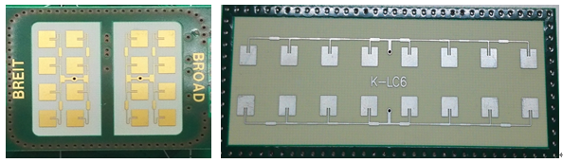
图8-13所示，列举的为德国Innosent IVS-163雷达传感器和瑞士Rfbeam K-LC6-V2雷达传感器的实物照片，前者的探测距离20-30m，发射角度45*38度，后者探测距离50-100m，发射角度80*12度。
图8-13雷达传感器实物

Slide 69
（2）信号调制、采集及处理
雷达调制信号的产生、回波信号采集和处理是由专用集成电路和基于嵌入式系统的数字信号处理来实现。其中最核心的就是对雷达回波信号的处理，是将雷达传感器输出微弱的中频信号经过放大、滤波、高速AD采集、存储、数字滤波、快速傅里叶变换（FFT）、Z变换、恒虚警处理、算法分析，最终得到与实际相符的目标信息，并将目标信息通过传输单元发送到数据集中器。

Slide 70
雷达信号处理和数据处理技术是雷达的神经中枢。对雷达回波信号的分析处理可以精确得到目标的运动速度、运动方向、目标与雷达之间的距离以及目标方位等信息。如今，雷达的应用需求和技术发展促进了雷达信号处理和数据处理技术的飞速发展。无论在信号形式、处理算法，还是在信号处理和数据处理系统的设计方法、硬件的结构和实时处理软件编程等方面都有了长足的进步。
雷达传感器工作时输出的中频信号需经一系列滤波、放大和DSP处理后，才更易于从中分析得到我们所需的目标信息。尤其是当雷达工作于FMCW模式时，输出信号要先经滤波处理滤掉调制信号后才能进行放大处理，否则会使得调制信号被过分放大导致信号饱和失真。数字信号处理过程包括有A/D转换、数字滤波、FFT变换等部分，测距应用中还可以进行线性调频Z变换（Chirp-Z）来提高测距精度。
DSP即数字信号处理过程包括有A/D转换，数字滤波，FFT变换等部

Slide 71
经过处理后的有效信息，将通过数据链路定时传送给数据集中器。
图8-14为设计出的专用集成电路板实物图和整体功能示意图。该专用集成电路板主要由FPGA芯片、CPU芯片、滤波放大电路、D/A转换器、A/D转换器和雷达传感器等模块组成。实物图所示为电路板的正反两面，雷达传感器、FPGA和CPU分别安装于电路板的两个面。这些模块之间的连接关系见功能解析图所示，具体对应的连接端口我们将在下面进一步说明。

Slide 72
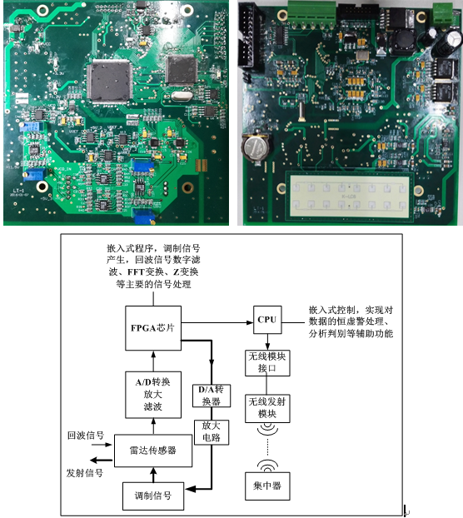
图8-14集成电路实物照片及功能解析示意图

Slide 73
FMCW雷达传感器工作时，由FPGA编译产生具有一定幅度和频率的调制信号（连续波信号），压控振荡器VCO在调制信号的作用下产生一定范围内的发射信号（调频连续波信号）且发射信号的频率按照调制信号的规律进行变化，从而实现FMCW工作模式。该发射信号经定向耦合器后一路通过发射器辐射至空间，另一路则与反射回来的回波信号进行混频，此时的回波信号与之前的发射信号相比，其频率已经发生变化，经混频器之后所得到的信号就是差频信号。我们所需要的目标信息就包含在此差频信号中，因此，将该差频信号经过FPGA嵌入式系统处理之后便可得到目标的距离、速度等相关信息。这就是FMCW雷达传感器系统的基本工作原理。
雷达传感器系统的基本工作原理
Notes:
FMCW:调频连续波

Slide 74
我们知道，嵌入式系统通常是面向特定应用的。本实例通过嵌入式系统，将FPGA、CPU外接口接入外部软件的数字信号处理程序，形成对混频信号的实时数字信号处理控制。因为采样的速率较高，若频繁地中断数字信号处理 则会造成处理器处理时间的大量浪费，所以A/D 采样的数据先送往先进先出存储器(First In First Out，简称FIFO)，然后再集中交给DSP。而且，利用FIFO 的读使能和写使能可以控制对ADC 采样数据的保存和读取。经FFT 及相应的Chirp-Z 变换等数字处理运算，最终可分析得到我们所需的信息。

Slide 75
图8-15为FPGA和CPU的线路图及它们的端口连接示意图。在集成电路板上，两者的对应接口之间通过埋线彼此连接。FPGA芯片选用xilinx Spartan 6系列的XC6SLX9-2 TQ144I，其可以实现数字时钟管理、VCO控制电压产生、IQ数据采集、FFT变换和数据算法处理等功能。FPGA通过DAC产生周期为12.8ms的三角波数字信号，由其输出接口通过引线接入到D/A转换器的输入端口，转换后的模拟三角波信号接入到一个二级放大电路的输入端口Vout。 D/A转换器和调制信号的放大电路如图8-16所示。

Slide 76
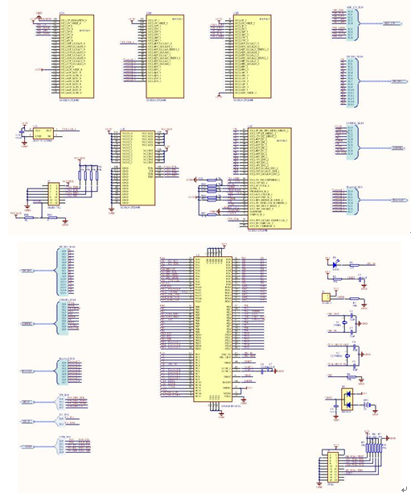
图8-15 FPGA(上)和CPU(下)的线路解析图

Slide 77
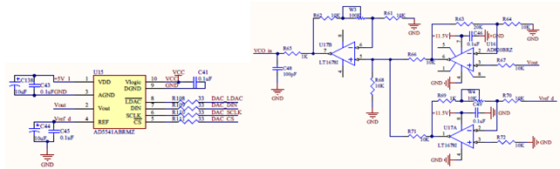
图8-16 D/A转换器(左)和调制信号的放大电路(右)

Slide 78
然后从放大电路的VCOin端口输出到雷达传感器的VCOin接口，实现雷达传感器调制信号的发射。雷达传感器可以接收I/Q两路回波信号，两路信号分别由Iin和Qin输入接口接入到两路相同的滤波/放大电路，输出信号要先经高通滤波处理滤掉调制信号后再进行二级放大处理，否则会使得调制信号被过分放大导致信号饱和失真，外接滤波放大电路的目的主要是为了去掉调制信号和进一步放大输出信号。经过滤波放大后分别由Iout和Qout输出端口接入到A/D转换器的Iout和Qout输入端口。

Slide 79
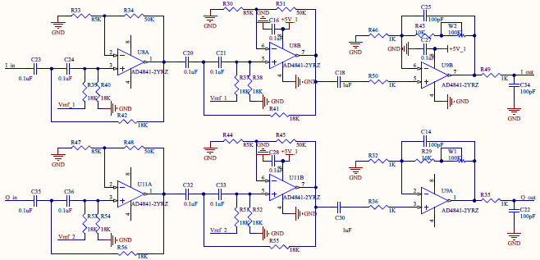
两路滤波放大电路如图8-17所示。

Slide 80
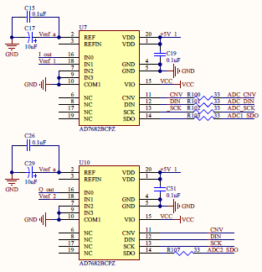
FPGA通过同步串口选择性读取A/D转换器的I/Q信号，然后实现对信号的FFT及其它DSP算法和处理。I/Q信号的A/D转换器电路如图8-18所示。

Slide 81
通过处理后的信息提取和判定所检测的每个停车位车辆的有无状态，该信息继而通过FPGA的输出接口发送到CPU输入端，以做进一步的辅助处理，之后CPU将信号连接到无线发射模块。 该系统前端的嵌入式CPU选用基于ARM Corte-M4为内核的STM32F407高性能处理器。Cortex-M4处理器是由ARM专门开发的最新嵌入式处理器，用以满足需要有效且易于使用的控制和信号处理功能混合的数字信号控制市场，也就是既有微控制器的“控制”能力，又有DSP的“处理”能力。其高效的信号处理功能与其低能耗、低成本和易于使用的优点的组合，为本系统提供了灵活解决方案。

Slide 82
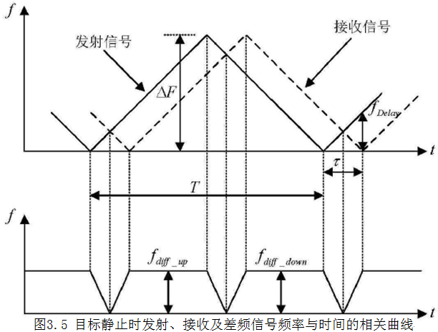
采用三角波调制的雷达，发射信号的频率为对称三角形，在单个周期内，前半个周期为正向调频，后半个周期为负向调频。图8-19表示的是目标与雷达相对静止时发射信号、接收信号及差频信号频率与时间的相关曲线。

Slide 83
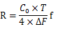
图中，实线表示发射信号，虚线表示接收信号，T表示发射信号的调制周期，ΔF表示调频带宽，f_{diffup}表示发射信号与接收信号经混频后在正向调频的差频信号频率，f_{diffdown}表示发射信号与接收信号经混频后在负向调频段的差频信号频率，在这里两者相等，令f_{diffup} = f_{diffdown} = f。差频信号的频率f与目标物距离满足下面的线性关系公式：
目标物距离越远，差频信号的频率越高，反之越低。

Slide 84
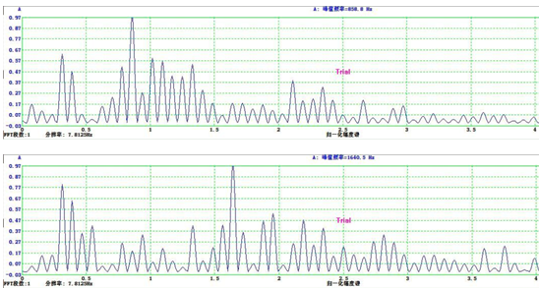
分析雷达传感器所输出的差频信号，得到f的信息，再根据公式，即可得到目标的距离信息。图8-20为进行信号处理的测试经过DSP处理后的频谱图，上下图分别为目标停车距离为3米和6米时对应的差频信号频谱测试图。其峰值差频频率分别出现在~850Hz和~1600Hz，与目标距离具有良好的对应关系。同样，分析雷达传感器的差频信号，再根据差频信号频率和被测目标距离的关系公式，可得到目标的距离信息。

Slide 85
将系统前端对停车位检测的结果，实时传送到系统平台上，就需要用通信模块来实现，这同样离不开嵌入式系统的应用。我们通过设置集中器，来实现对数据接收、集中、打包、转发功能。通过MODBUD协议采用主从方式与雷达传感器通信，通过ZigBee模块建立无线网络采集车位状态数据。通过DTU模块，GPRS 3G/4G网络或因特网等公网实现集中器与系统平台的数据传输。图8-21为集中器的系统框图。
8.3.5 无线通信模块开发

Slide 86
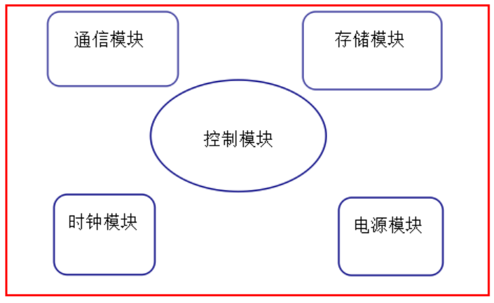
图8-21 集中器系统框图
集中器主要分为五个模块：控制模块、通信模块、存储模块、时钟模块和电源模块。

Slide 87
（1）控制模块：由于集中器需要进行大量的数据分析与处理工作，因此需要一块拥有智能处理功能的单片机芯片作为控制模块，控制模块是整个集中器的核心，1）单片机要定时地产生抄读数据的命令并通过通信模块发送出去，完成数据的采集、处理和编码等操作，2）再通过无线通信将采集到的数据上传给主站，3）单片机要控制存储模块及时有效对数据进行保存和提取，集中器的各种参数可以通过通信模块进行设置。4）集中器必须通过无线通信模块与前端器件进行通信。通信数据的波特率需要根据外围电路的设计自行设定。由于集中器处理的数据量比较大，程序也比较复杂，因此需要一个大容量的内部程序存储器。选用的单片机应当具有电路简单、体积小和功耗低的特点。

Slide 88
（2）通信模块：集中器与前端器件之间的通信主要是通过无线模块进行的无线通信，集中器通过无线模块定时地向前端器件发送数据抄读命令，接收到数据发送命令后，前端器件将存储器中保存的车位数据等通过无线模块发送给集中器。集中器的接收端先把接收的信号进行滤波处理，滤除无用的干扰信号，滤波后的信号进入无线通信模块，信号经过相关的处理，变成数字信号送入集中器的控制模块。RF发射是主要的耗能元件，选择无线通信芯片时，必须考虑功耗、芯片的发射频带宽度及工作可靠性、传输距离等要素，为此本次采用的无线通信模块是ZigBee芯片。ZigBee是一种低成本真正单片的收发器，该芯片具有工作频带宽、功耗低、工作环境温度范围宽、数据传输速度快、工作电压范围宽、传输距离远等优点。ZigBee是基于IEEE802.15.4标准的低功耗局域网协议。根据国际标准规定，ZigBee技术是一种短距离、低功耗的无线通信技术，又称紫蜂协议。它主要适合用于自动控制和远程控制领域，可以嵌入各种设备。简而言之，ZigBee是一种便宜的、低功耗的近距离无线组网通信技术。

Slide 89
（3）存储模块：按照设计要求，集中器要对大量的车位数据进行存储和处理，因此需要大容量的存储设备。由于集中器需要定时地接收前端器件的数据同时需要定时将存储器中的数据发送给平台系统，因此所选存储器要能承受频繁的读写操作。存储模块必须安全稳定，数据不易丢失。

Slide 90
（4）时钟模块：集中器需要定时向采集终端和前端器件发送数据采集指令，因此需要时钟模块提供精确的时钟信号。时钟模块的作用是为集中器提供时钟信号，保证整个系统同步有序的工作。时钟模块的设计必须保证时钟的精确，每天的误差不大于0.5s。同时，外围电路尽量简单，以降低功耗。
（5）电源模块：稳压电源由电源变压器﹑整流电路﹑滤波电路﹑稳压模块组成。在ARM板上进行实现。

Slide 91
集中器与系统前端间采用无线ZigBee传输方式传输数据，此方案传感器直接可以成为网络节点传输信息。例如，当传感器1与数据集中器出现网络故障无法通信时，可以将数据传给传感器2，然后发送给集中器，传感器7与集中器距离太远无法通信，可以将数据通过传感器2发送给集中器。

Slide 92
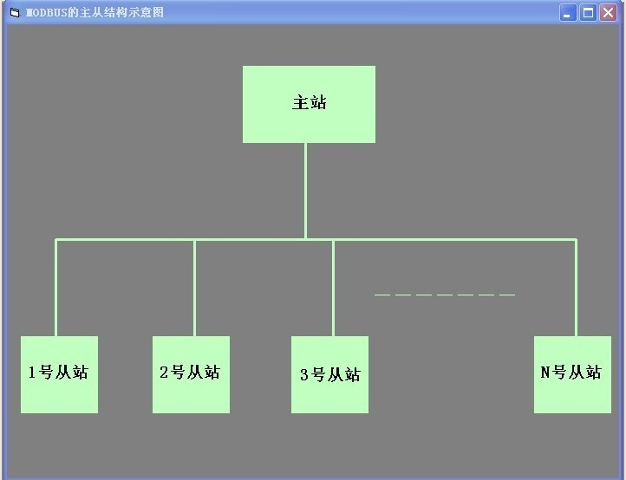
无线传输模块使用Modbus传输协议封装数据。
MODBUS是一种单主站的主/从通信模式，如图8-22所示，MODBUS网络上只能有一个主站存在，主站在 MODBUS网络上没有地址，从站的地址范围为 0～247，其中 0 为广播地址，从站的实际地址范围为1～247。
图8-22 MODBUS主从结构示意图

Slide 93
该实例中，数据集中器所选用的ARM Cortex-A8处理器，是增强的32位RSIC CPU，具有单错检测（奇偶校验）的32KB指令和32KB数据高速缓存、具有错误纠正码(ECC)的256KB高速缓存、支持移动双倍速率同步动态随机存储器、具有SGX530 3D 图形引擎和可编程实时单元子系统（PRUSS），使用户可以创建各种超越本地外设的数字资源。PRUSS独立于ARM核，这就允许设备有独立的操作和时钟，在复杂系统解决方案中有更大的灵活性。在低功耗模式下，以800MHz频率运行，功耗仅为0.5mW，体现了高性能、低功耗的特点。

Slide 94
由于数据集中器采用一个主站数个从站的结构，所以要求集中器所使用的处理器具有管理更多智能终端的能力，这也是选用ARM Cortex-A8的原因之一，此外其使用Linux开放式系统，可以灵活高效地进行集中器控制模块的编译和构建。

Slide 95
图8-23为数据集中器硬件实物图，另外需要专用电源板对其进行供电。ARM处理器被集成于核心板中，核心板工作频率高达800MHz，并集成512MB DDR3SDRAM、256MB / 512MB NandFlash内存资源、千兆以太网卡芯片和丰富的信号接口，构成一个最小嵌入式系统。ARM处理器核心板通过双排插针接口安装于集中器电路板上，通过串口与ZigBee模块和高速网口相连，集中器电路板中有两个高速网口，利用此可以方便地实现对ARM在线编程和调试，也具有了更强的通信功能。在网络层，ARM Cortex-A8的作用相当于网关，通过ARM的嵌入式开发，其实现对短距离无线网和公网快速网之间的数据转发，从而将系统前端数据最终发送到系统平台。

Slide 96
图8-23数据集中器电路实物图

Slide 97
电路、元器件及接口实际上就是定义了物理层的内容，通过ARM嵌入式的开发设计，实现的是网络层、数据链路层和运输层的内容，这里就包括定义通信协议、程序设计、实现可靠传输、与应用层的对接等等。
MODBUS通信标准协议可以通过各种传输方式传播，如 RS232C、RS485、光纤、无线电等。 MODBUS具有两种串行传输模式，ASCII 和 RTU。它们定义了数据如何打包、解码的不同方式。支持 MODBUS 协议的设备一般都支持 RTU 格式。

Slide 98
通信双方必须同时支持上述模式中的一种。实际也就是发送与接收双方商量一下，定好规则，发送方想要接收方做某件事，就发送某种格式的信息给接收方，接收方收到信息后，按照事先约定好的规则分析信息，执行命令。系统开始工作后，首先初始化芯片，然后读取存储器中的数值，根据读取值判断系统的工作状态，进入相应的状态。初始化芯片包括主控模块中单片机的初始化和无线通信模块芯片的初始化。

Slide 99
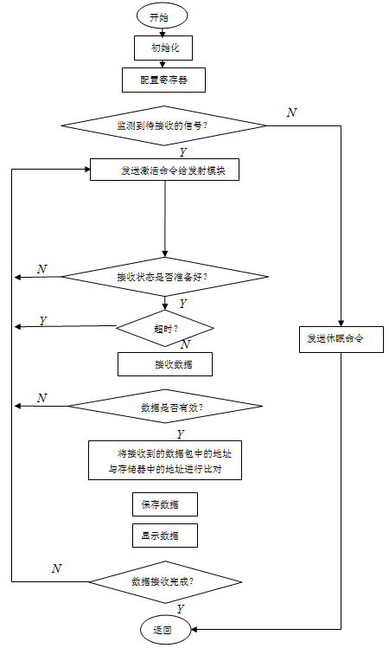
集中器数据收发的程序设计分为数据发送和数据接收两个部分，数据接收的程序流程图如图所示

Slide 100
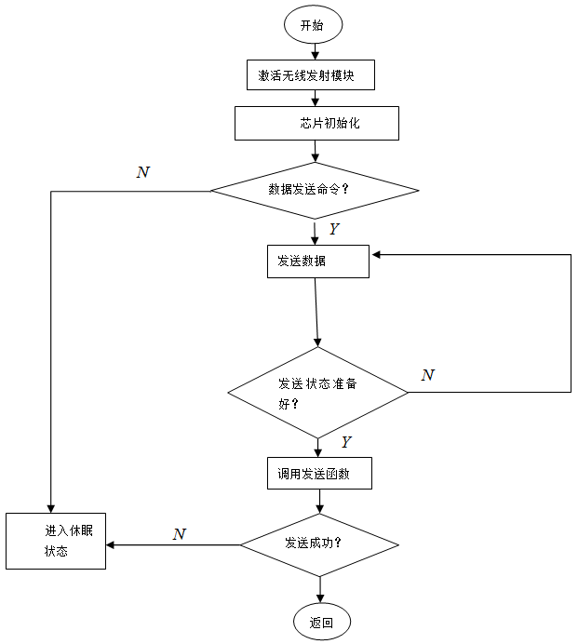
集中器数据收发的程序设计分为数据发送和数据接收两个部分，数据发送的程序流程图如图所示。

Slide 101
轮询方式是采用主从通信模式，即整个系统中只有一个节点为主节点，总线上的所有其他节点都是从节点。通信方式一般是主节点循环轮询(POLL) 各个从节点。各个从节点都有自己的网络通信识别号，当主节点的轮询信息中包含自己的网络通信识别号时，此从节点则对此帧进行应答，其他节点则忽略此帧，不做任何处理。如设计5s轮询一次，用户实际传输的比特率可达到11.5Kbps，也就是50ms发送一个60字节的包，一帧间隔时间为2.4ms，T=50+2.4+50+2.4ms=104.8ms，若一共有20个传感器，则T_{总}=104.8*20=2096ms。集中器发送“数据发送命令”，若在规定时间（50ms）内没有收到数据，则再次询问发送。如果3 次尝试均未成功，则认定该传感器故障，并继续轮询下一个传感器。集中器每次轮询时忽略出问题的传感器，如果后台发送指令给集中器复位全部轮询，表示传感器问题已经解决，下次轮询时即全部轮询。

Slide 102

嵌入式系统实例展示
彭志辉：18年毕业于UESTC，两次在校创业经历，曾就职于OPPO研究院AI实验室，后通过“天才少年计划”加入华为，Arduino中文社区版主，主研深度学习推理框架与移动计算平台的异构加速。
B站：稚晖君
知乎：稚晖
个人博客：http://www.pengzhihui.xyz/
Github：https://github.com/peng-zhihui

Slide 103
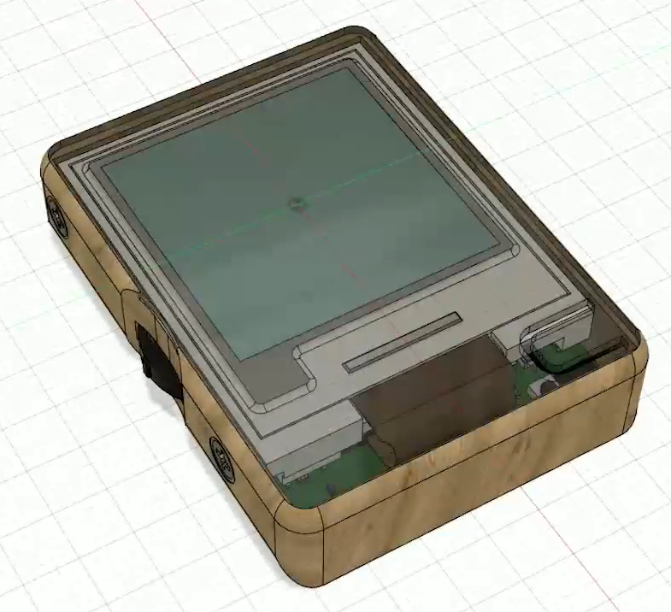
嵌入式系统实例展示
自制NFC名片
超迷你智能NFC卡片，带电子墨水屏，可以模拟各种IC卡，和配套APP使用设置显示内容等等功能。
通信芯片（ST25DV）+MCU(STM32L051)+电子水墨屏
代码仓库地址：https://github.com/peng-zhihui/L-ink_Card

Slide 104
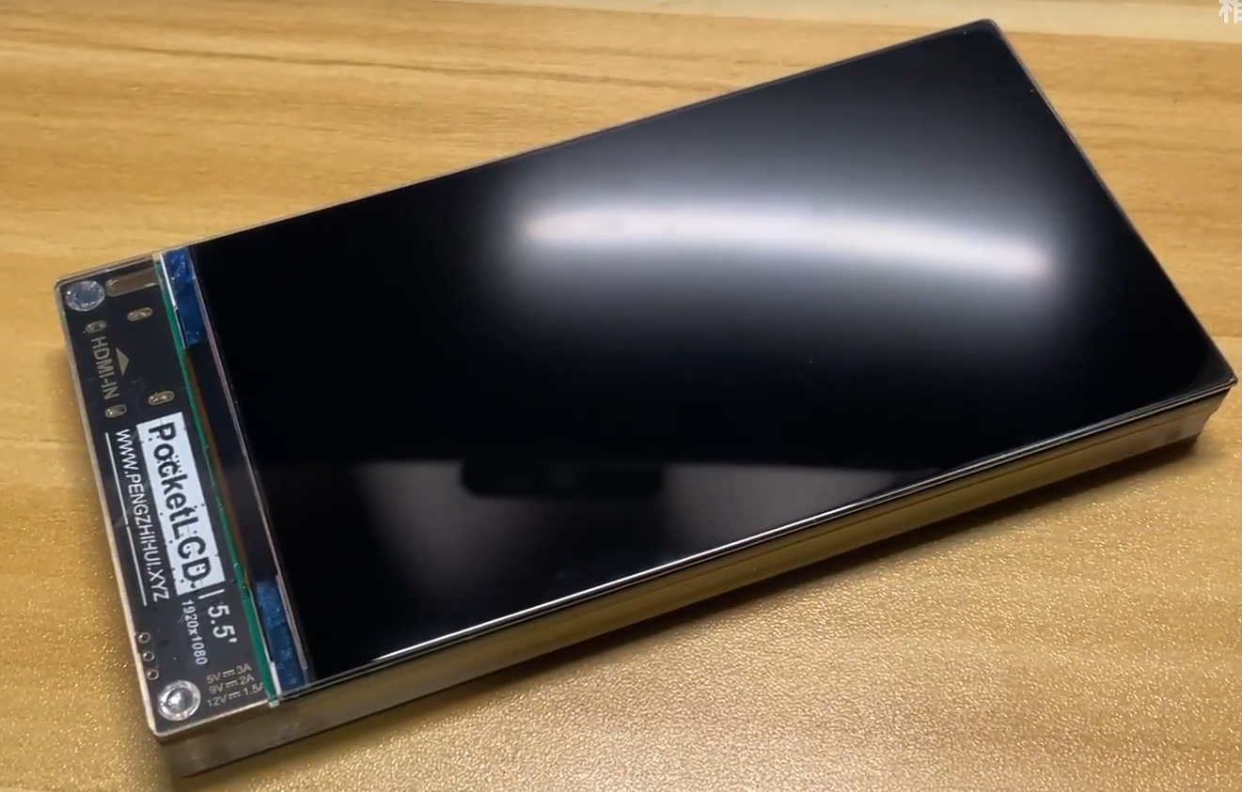
嵌入式系统实例展示
便携显示器
FPGA+ASIC+LCD+HDMI
GitHub地址：https://github.com/peng-zhihui/PocketLCD

Slide 105
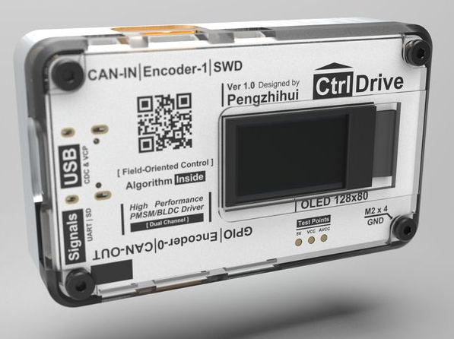
嵌入式系统实例展示
迷你FOC矢量驱动器
FOC是一种对无刷电机的驱动控制方法，它可以让我们对无刷电机进行“像素级”控制，实现很多传统电机控制方法所无法达到的效果~
无刷电机+矢量控制驱动器（通信接口+OLED+PWM×2）+FOC算法+FreeRTOS+QT上位机
FOC原理详细介绍文章：https://zhuanlan.zhihu.com/p/147659820

Slide 106
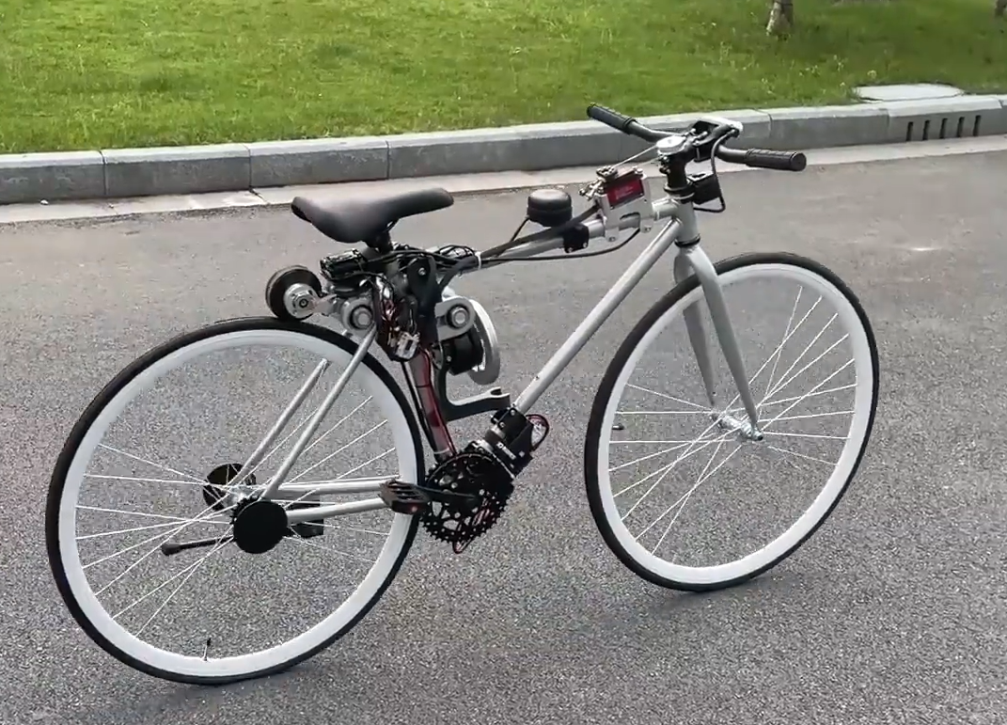
嵌入式系统实例展示
自动驾驶自行车
CAD车体建模、载板PCB设计，手工焊接、总线控制，RPC通信，电机控制，传感器数据，ROS消息分发，SLAM建图，路径规划，图像分类，FOC电极控制，驱动板设计、运动学动力学建模仿真、LQR控制器，PID、卡尔曼滤波数据融合，参数整定
仓库地址：https://github.com/peng-zhihui/XUAN-Bike

Slide 107
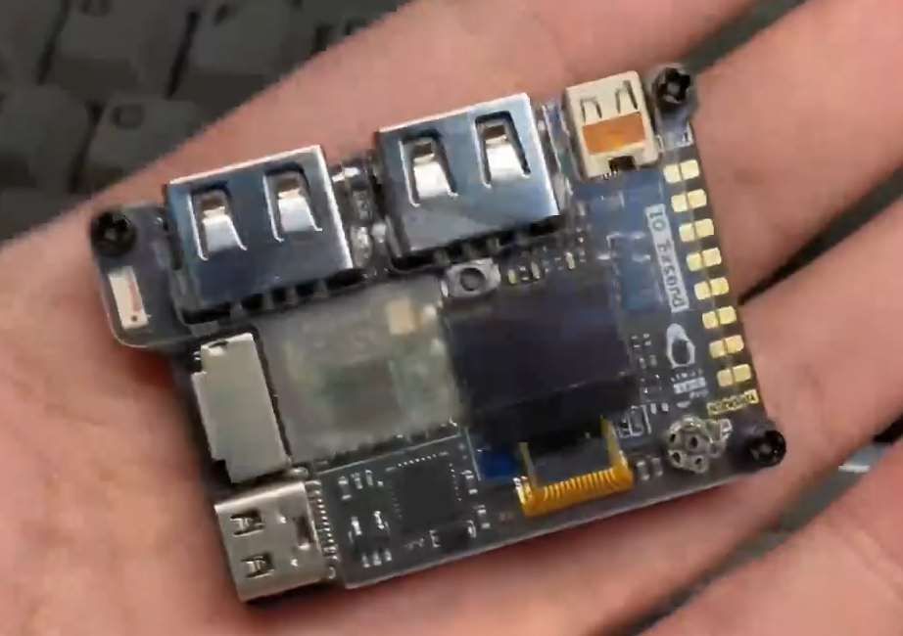
嵌入式系统实例展示
迷你Linux卡片电脑——Linux-Card
全志SoC（H3/H5核心板）+OLED+WIFI+IIC+USB+SD卡+EMMC+IO扩展口+hdmi+microphone+Ubuntu
文章：https://zhuanlan.zhihu.com/p/77585297

Slide 108
嵌入式系统实例展示
B站最强小电视
螃蟹火星车
乒乓球识别
赛博朋克风格奖杯
……

Slide 109
本应用实例介绍一套基于Android操作系统平台的点餐系统服务管理系统。系统由前台移动点餐客户终端和后台管理中心构成。移动点餐客户终端是一个嵌入式系统，在基于ARM的处理器上移植Android操作系统平台，在移动点餐客户终端上实现功能包括点餐、查找菜谱、查看订单、调整确认订单、上菜确认等。用户在餐厅包间通过该点餐客户终端实现自动点餐，信息通过餐厅无线网络传输到后台，整个过程实现无人值守，从而提高工作效率，提升餐厅的服务质量。
8.4 基于Android操作系统平台的点餐系统应用实例

Slide 110
Android一词的本义指“机器人”，2003年美国有一家以Android为名的小公司成立，开发手机平台。Google收购Android之后，于2007年11月5日发布了开源的Android平台—一款包括操作系统（基于Linux内核）、中间件和关键应用的手机平台，并组建了开放手机联盟（Open Handset Alliance）,包括Google、中国移动、T-Mobile、宏达电、高通、摩托罗拉等领军企业。
8.4.1 Android简介
它采用了Software Stack，又名软件叠层的架构，主要分为三部分：底层以Linux核心为基础，由C语言开发，只提供基本功能；中间层包括函数库Library和虚拟机（Virtual Machine），由C++开发；最上层是各种应用软件，包括通话程序、短信程序等，应用软件则由各公司自行开发，以Java编写。

Slide 111
另外，为了推广此技术，Google和其他几十个手机公司建立了开放手机联盟。Android在未公开之前常被传闻为Google电话或gPhone。大多传闻认为Google开发的是自己的手机电话产品，而不是一套软件平台。到了2010年1月，Google开始发表自家品牌手机电话的Nexus One。

Slide 112
Android会同一个核心应用程序包一起发布，该应用程序包包括E-mail客户端，SMS短消息程序、日历、地图、浏览器、联系人管理程序等。所有的应用程序都是用Java编写的。 Android 应用程序框架开发者也完全可以访问核心应用程序所使用的API框架。该应用程序架构用来简化组件软件的重用；任何一个应用程序都可以发布它的功能块并且任何其他的应用程序都可以使用其所发布的功能块（不过得遵循框架的安全性限制）。该应用程序重用机制使得组建可以被用户替换。Android系统架构如图8-26所示
8.4.2 Android架构

Slide 113
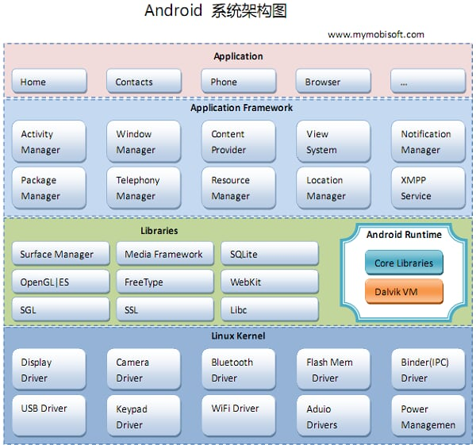
图8-26 Android系统架构图

Slide 114
Android运行库。Android包括了一个核心库，该核心库提供了Java编程语言核心库的大多数功能。
每一个Android应用程序都在它自己的进程中运行，都拥有一个独立的Dalvik虚拟机实例。Dalvik是针对于同时高效地运行多个VMs来实现的。Dalvik虚拟机执行.dex的Dalvik可执行文件，该格式文件针对最小内存使用做了优化。该虚拟机是基于寄存器的，所有的类都经由JAVA汇编器编译，然后通过SDK中的dx工具转化成.dex格式由虚拟机执行。
Dalvik虚拟机依赖于Linux的一些功能，如线程机制和底层内存管理机制。
Linux内核Android的核心系统服务依赖于Linux 2.6内核，如安全性、内存管理、进程管理、网络协议栈和驱动模型。Linux内核也同时作为硬件和软件堆栈之间的硬件抽象层。

Slide 115
Android提供的关键类有：Activity、Service、BroadcastReceiver、ContentProvider、Intent。Android应用程序使用Java作为开发语言。aapt工具把编译后的Java代码连同其他应用程序需要的数据和资源文件一起打包到一个 Android包文件中，这个文件使用.apk作为扩展名，它是分发应用程序并安装到移动设备的媒介，用户只需下载并安装此文件到他们的设备。单一.apk文件中的所有代码被认为是一个应用程序。
8.4.4 Android应用程序基础

Slide 116
从很多方面来看，每个Android应用程序都存在于它自己的世界之中。
默认情况下，每个应用程序均运行于它自己的Linux进程中。当应用程序中的任意代码开始执行时，Android启动一个进程，而当不再需要此进程而其他应用程序又需要系统资源时，则关闭这个进程。
每个进程都运行于自己的Java虚拟机（VM）中，所以应用程序代码实际上与其他应用程序的代码是隔绝的。

Slide 117
默认情况下，每个应用程序均被赋予一个唯一的Linux用户ID，并加以权限设置，使得应用程序的文件仅对这个用户、这个应用程序可见。当然，也有其他的方法使得这些文件同样能为别的应用程序所访问。
使两个应用程序共有同一个用户ID是可行的，这种情况下他们可以看到彼此的文件。从系统资源维护的角度来看，拥有同一个ID的应用程序也将在运行时使用同一个Linux进程，以及同一个虚拟机。

Slide 118
1．应用程序组件
Android的核心功能之一就是一个应用程序可以使用其他应用程序的元素（如果那个应用程序允许的话）。比如说，如果你的应用程序需要一个图片卷动列表，而另一个应用程序已经开发了一个实用的而又允许别人使用的图片卷动列表，你可以直接调用那个卷动列表来完成工作，而不用自己再开发一个。你的应用程序并没有吸纳或链接其他应用程序的代码，它只是在有需求的时候启动了其他应用程序的那个功能部分。
为达到这个目的，系统必须在一个应用程序的一部分被需要时启动这个应用程序，并将那个部分的Java对象实例化。与在其他系统上的应用程序不同，Android应用程序没有为应用准备一个单独的程序入口（比如说，没有main()方法），而是为系统依照需求实例化提供了基本的组件。

Slide 119
2．Activity
Activity是为用户操作而展示的可视化用户界面。例如，一个Activity可以展示一个菜单项列表供用户选择，或者显示一些包含说明的照片。一个短消息应用程序可以包括一个用于显示作为发送对象的联系人的列表的Activity，一个给选定的联系人写短信的Activity以及翻阅以前的短信和改变设置的Activity。尽管它们一起组成了一个内聚的用户界面，但其中每个Activity都与其他的保持独立。每个都是以Activity类为基类的子类实现。

Slide 120
一个应用程序可以只有一个Activity，或者如刚才提到的短信应用程序那样，包含很多个。每个Activity的作用，其数目取决于应用程序及其设计。一般情况下，总有一个应用程序被标记为用户在应用程序启动的时候第一个看到的。从一个Activity转向另一个的方式是靠当前的Activity启动下一个。
每个Activity都被给予一个默认的窗口以进行绘制。一般情况下，这个窗口是满屏的，但它也可以是一个小的位于其他窗口之上的浮动窗口。一个Activity也可以使用超过一个的窗口—比如，在Activity运行过程中弹出的一个供用户反应的小对话框，或是当用户选择了屏幕上特定项目后显示的必要信息。

Slide 121
窗口显示的可视内容是由一系列视图构成的，这些视图均继承自View基类。每个视图均控制着窗口中一块特定的矩形空间。父级视图包含并组织它的子视图。叶节点视图（位于视图层次最底端）在它们控制的矩形中进行绘制，并对用户的直接操作做出响应。所以，视图是Activity与用户进行交互的界面。比如说，视图可以显示一个小图片，并在用户指点它的时候产生动作。Android有很多既定的视图供用户直接使用，包括按钮、文本域、卷轴、菜单项、复选框等。
视图层次是由 Activity.setContentView()方法放入Activity的窗口之中的。上、下文视图是位于视图层次根位置的视图对象。

Slide 122
3．服务
服务没有可视化的用户界面，而是在一段时间内在后台运行。比如说，一个服务可以在用户做其他事情的时候在后台播放背景音乐、从网络上获取一些数据或者计算一些东西并提供给需要这个运算结果的Activity使用。每个服务都继承自Service基类。
媒体播放器播放列表中的曲目是一个不错的例子。播放器应用程序可能有一个或多个Activity来给用户选择歌曲并进行播放。然而，音乐播放这个任务本身不应该为任何Activity所处理，因为用户期望在他们离开播放器应用程序而开始做别的事情时，音乐仍在继续播放。为达到这个目的，媒体播放器Activity应该启用一个运行于后台的服务。而系统将在这个Activity不再显示于屏幕之后，仍维持音乐播放服务的运行。

Slide 123
用户可以连接至（绑定）一个正在运行的服务（如果服务没有运行，则启动之）。连接之后，可以通过那个服务暴露出来的接口与服务进行通信。对于音乐服务来说，这个接口可以允许用户暂停、回退、停止以及重新开始播放。
如同Activity和其他组件一样，服务运行于应用程序进程的主线程内。所以它不会对其他组件或用户界面有任何干扰，它们一般会派生一个新线程来进行一些耗时任务（比如音乐回放）。

Slide 124
4．广播接收器
广播接收器是一个专注于接收广播通知信息，并做出对应处理的组件。很多广播是源自于系统代码的，比如，通知时区改变、电池电量低、拍摄了一张照片或者用户改变了语言选项。应用程序也可以进行广播，比如通知其他应用程序一些数据下载完成并处于可用状态。
应用程序可以拥有任意数量的广播接收器以对所有它感兴趣的通知信息予以响应。所有的接收器均继承自BroadcastReceiver 基类。
广播接收器没有用户界面。然而，它们可以启动一个Activity来响应它们收到的信息，或者用NotificationManager来通知用户。通知可以用很多种方式来吸引用户的注意力—闪动背灯、震动、播放声音等。一般来说是在状态栏上放一个持久的图标，用户可以打开它并获取消息。

Slide 125
5．内容提供者
内容提供者将一些特定的应用程序数据供给其他应用程序使用。数据可以存储于文件系统、SQLite数据库或其他方式。内容提供者继承于ContentProvider基类，为其他应用程序取用和存储管理的数据实现了一套标准方法。然而，应用程序并不直接调用这些方法，而是使用一个ContentResolver对象，调用它的方法作为替代。ContentResolver可以与任意内容提供者进行会话，与其合作来对所有相关交互通信进行管理。
每当出现一个需要被特定组件处理的请求时，Android会确保那个组件的应用程序进程处于运行状态，或在必要的时候启动它，并确保那个相应组件的实例的存在，必要时会创建那个实例。

Slide 126
6．激活组件Intent
当接收到ContentResolver发出的请求后，内容提供者被激活。而其他3种组件，即Activity、服务和广播接收器被一种叫做Intent的异步消息所激活。Intent是一个保存着消息内容的Intent对象。对于Activity和服务来说，它指明了请求的操作名称以及作为操作对象的数据的URI和其他一些信息。比如说，它可以承载对一个Activity的请求，让它为用户显示一张图片，或者让用户编辑一些文本。而对于广播接收器而言，Intent对象指明了声明的行为。比如，它可以对所有感兴趣的对象声明照相按钮被按下。

Slide 127
1．搭建Android开发环境
① 下载安装jdk；
② 下载解压eclipse；
③ 下载解压android sdk。
8.4.5 Android开发环境搭建

Slide 128
2．Eclipse配置
① 安装Android开发插件。打开Eclipse, 在菜单栏上选择 help→Install New SoftWare命令，单击Add按钮，输入网址: https://dl-ssl.google.com/android/eclipse/。
② 配置android sdk。单击菜单window→preferences→android菜单命令，选择android SDK解压后的目录；选择菜单window→Android sdk and avd manager，新建AVD（Android Vitural Device），选中Vitural Devices再单击New进行参数设置，完成后就可以建立Android工程开始编码。

Slide 129
1．针对一个嵌入式系统，请简述需求的基本任务，谈谈你对需求分析的重要性和困难性的理解。
2．请简述面向对象的开发过程与面向过程开发的不同。
3．UML是什么？简述UML的实际建模过程。
4．针对一个热水器系统，请简述其开发的步骤和实现原理。
5．请设计一个智能家居控制系统，能够控制空调器、热水器等家居设备。
思考题与练习

